Slide 1



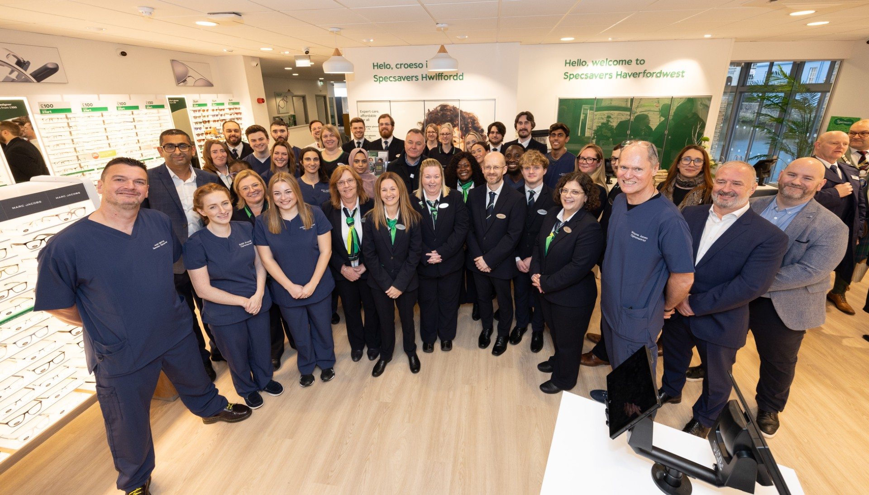
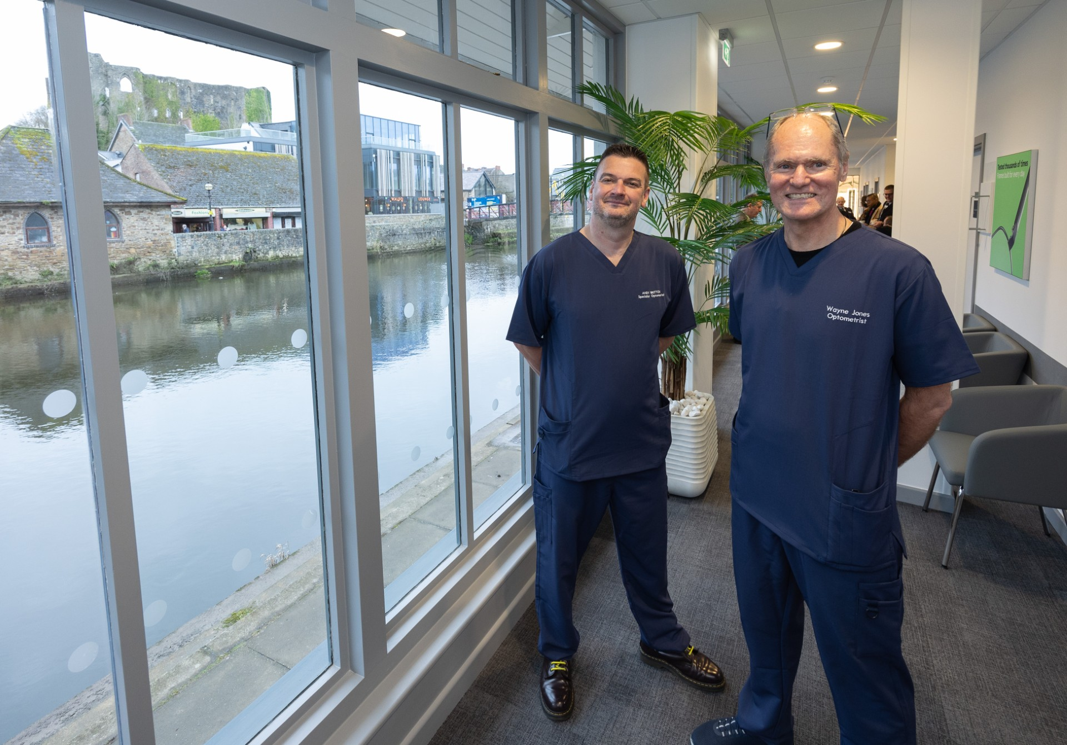
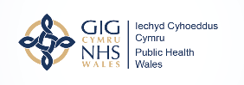

Gofal Sylfaenol Gwyrddach Cymru Astudiaeth Achos: PRACTIS OPTOMETREG
Optegwyr Specsavers, Hwlffordd
YR HYN A WNAETHOM
Daeth ein cyfranogiad yng Nghynllun Gofal Sylfaenol Gwyrddach Cymru ar yr amser perffaith gan iddo gyd-daro ag adleoli ein siop i safle newydd. Rhoddodd hyn y cyfle inni wreiddio cynaliadwyedd amgylcheddol ym mhob agwedd ar y busnes.
Yn 2024 fe wnaethon ni gwblhau 43 o gamau gweithredu. Roedd rhai camau gweithredu yn fach fel ailgylchu batris ac roedd rhai yn rhai mwy yn ymwneud â dyluniad ein hadeiladau a darparu ystafelloedd ymgynghori sydd â chyfarpar ergonomegol. Rydym wedi gosod goleuadau sy'n cael eu rheoli gan synwyryddion ac sy'n effeithlon o ran ynni, wedi newid ein prosesau gweinyddol i system ddi-bapur ac wedi gwneud ymdrech enfawr ar iechyd a llesiant staff.
Roedd gwybod bod gwobr i'w hennill y gellid ei hychwanegu at ein casgliad a arddangosir yn y siop yn ein hysgogi a'n bywiogi i weithio fel tîm. Fe wnaethon ni ddarparu amser wedi'i neilltuo i un aelod o staff arwain y gwaith hwn. Agorodd y Cynllun ein meddyliau, ehangu ein persbectif ar beth yw cynaliadwyedd amgylcheddol a gwneud inni sylweddoli nad oes un ffordd yn unig. Heb gael rhestr mor gynhwysfawr o gamau gweithredu, ni fyddem byth wedi meddwl y byddem wedi gwneud rhai o'r newidiadau a wnaethom.
Fe wnaethon ni wynebu heriau ar hyd y ffordd, a oedd i’w ddisgwyl o ystyried lefel y newid a ddisgwylid gan staff ac o safbwynt corfforaethol. Fodd bynnag, gyda dyfalbarhad a pharodrwydd i gyfaddawdu, fe lwyddon ni i ennill y wobr Aur yn ein blwyddyn gyntaf!
YR HYN YR YDYM FWYAF BALCH OHONO
Rydym yn falch iawn o'n hymdrech grŵp ar draws llawer o gamau gweithredu sydd wedi arwain at ostyngiad yn y gwastraff a gynhyrchwn, bwyta'n iachach yn y gwaith, a chymryd rhan mewn mwy o weithgarwch corfforol sy'n arwain at weithlu iachach a hapusach. Roedd ychydig o aelodau allweddol o staff yn arwain trwy esiampl ac yn rhoi anogaeth i eraill a oedd yn allweddol yn y newid hwn.
Rydym yn gwerthfawrogi gweithio mewn adeilad mor wych gyda llawer o le a golau naturiol. Mae ein cleifion yn mwynhau eistedd yn yr ardaloedd aros yn edmygu'r golygfeydd cyn eu hapwyntiad.
DERBYNIODD SPECSAVERS HWLFORDD WOBR AUR GOFAL SYLFAENOL GWYRDDACH CYMRU YN 2024
I GAEL RHAGOR O WYBODAETH, EWCH I:
https://www.specsavers.co.uk/stores/haverfordwest

Slide 2
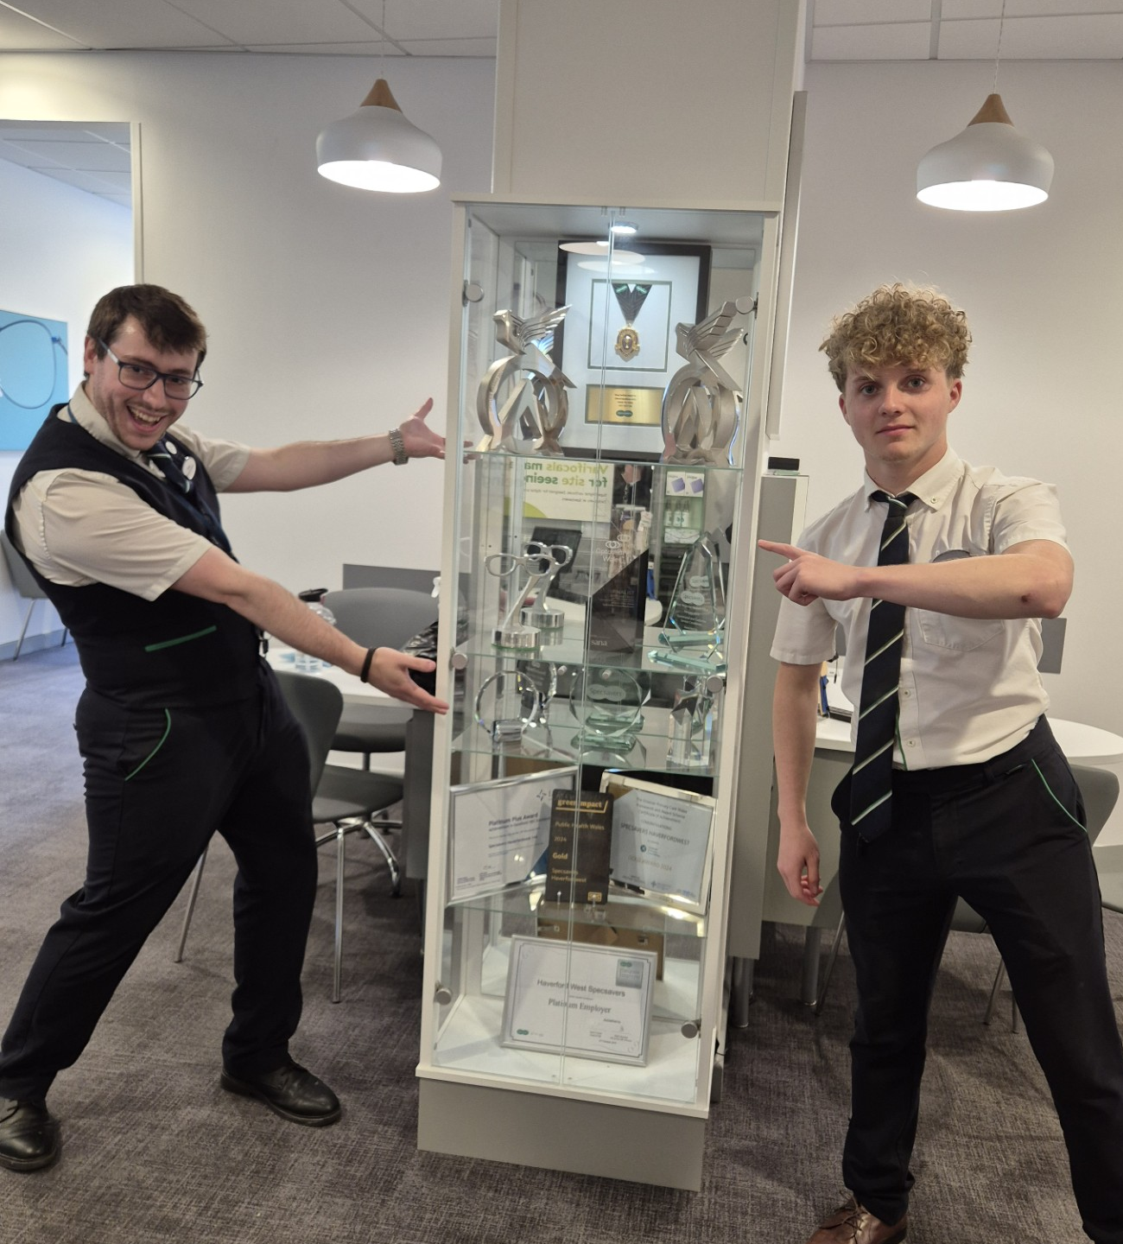
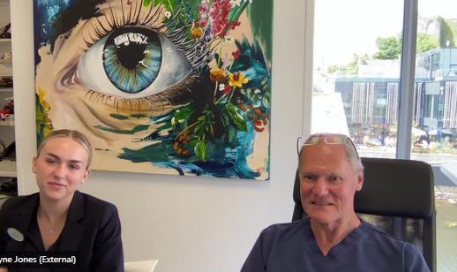
Gofal Sylfaenol Gwyrddach Cymru Astudiaeth Achos: PRACTIS OPTOMETREG
Optegwyr Specsavers, Hwlffordd
MANYLION CYSWLLT
Wayne Jones
Wayne.Jones@specsavers.com
(Optometrydd a Chyfarwyddwr Manwerthu)
PA WAHANIAETH WNAETH HWN?
Amgylcheddol
Cyn symud i'n hadeilad newydd fe wnaethon ni ddefnyddio teclyn ar-lein am ddim i fesur ein hôl troed carbon. Eleni, byddwn yn ailadrodd yr ymarfer i benderfynu pa arbedion a wnaed o ganlyniad i'n holl newidiadau. Yn ogystal â hyn, rydym yn gobeithio plannu planhigion y mae gwenyn yn eu caru y tu allan a darparu safleoedd nythu i elyrch a hwyaid.
Ariannol
Bu gwelliant bach ond amlwg yn ein helw gweithredol ers ymuno â'r Cynllun, ac rydym yn priodoli hynny i ddefnyddio llai o ynni.
Clinigol
Mae ein hadeiladau sydd newydd gael eu dylunio yn golygu y gall cleifion fwynhau golygfa o'r afon a'r castell cyfagos wrth aros am eu hapwyntiad. O ystyried bod llawer yn cyrraedd yn teimlo'n orbryderus, rydym yn aml yn derbyn adborth cadarnhaol ynglŷn â pha mor dawel a chysurlon mae'r ardal aros yn teimlo.
Cymdeithasol
Roedd gennym ddiddordeb arbennig yn y manteision iechyd a llesiant yr oedd y Cynllun yn eu cynnig i staff. Mae mentrau newydd fel ein 'clwb bwyta dydd Sul', a newidiadau syml fel cerdded i'r gwaith wedi gwella morâl a chynhyrchiant staff. Rydym hefyd yn dîm cystadleuol iawn, felly fe wnaeth y nod o weithio i ennill y wobr ein helpu ni i weithio gyda'n gilydd ar yr agenda hon.
BETH NESAF?
Dros y flwyddyn nesaf mae gennym gynlluniau cyffrous iawn ar gyfer ardal awyr agored sydd ddim yn cael ei defnyddio nac yn cael sylw ar hyn o bryd, wrth ymyl y siop ac ar hyd yr afon. Rydym yn gobeithio trawsnewid y gofod cyhoeddus hwn yn ardd iechyd meddwl a llesiant ar gyfer y gymuned leol.
Rydym yn gweithio gyda'r Cyngor i gymryd cyfrifoldeb am y tir a byddwn yn cael ein cefnogi gan y trydydd sector ac ysgolion lleol i wireddu'r weledigaeth hon.
AWGRYMIADAU GWYCH
Gwnewch yr hyn a allwch chi – mae hyd yn oed newidiadau bach yn well na dim byd
Byddwch yn greadigol - trafodwch syniadau gyda chydweithwyr ac ystyriwch yr holl bosibiliadau cyn penderfynu beth sydd fwyaf cyflawnadwy.
Defnyddiwch eich amser yn ddoeth a pheidiwch â gadael pethau tan y funud olaf
Rhowch gynnig ar gymysgedd o gamau haws ac anoddach
Brwydrwch dros yr hyn rydych chi'n credu ynddo a pheidiwch â chymryd na fel ateb!
“Newidiadau llai yw’r rhai gorau… maen nhw’n newidiadau mor fach fel ei bod hi’n hawdd i bobl addasu iddyn nhw ac mae’n dod yn normal felly mae pobl yn glynu atynt”

